Slide 1
Trabalho de Conclusão de Curso UFPel Especializanda: Graziele F. Mostachio Orientadora: Giselle Lima Aguiar
Tema: “Qualificação do atendimento oferecido aos idosos da área de abrangência da ESF Barra Preta.”

Slide 2
Introdução:
“ Segundo o M.S., estima-se que no ano de 2050, a expectativa no Brasil, é de que existirão mais idosos que crianças abaixo de 15 anos.”
É função da saúde (AB/ESF) contribuir para que as pessoas alcancem idades avançadas com o melhor estado de saúde possível, desenvolvendo ações na comunidade para promover qualidade no processo de envelhecimento.

Slide 3
Introdução:
Município: Jardim Alegre – Pr
População: 12.324 habitantes
UBS: Zona Rural
População Total: 2466
População Idosa: 316
Cadastrados no programa: 253

Slide 4
Objetivo Geral:
Melhorar a qualidade do atendimento à população idosa pela equipe de saúde da família, equipe de saúde bucal na UBS.

Slide 5
Metodologia:
Estratificação de risco através de ficha espelho;
Visitas Domiciliares;
Grupo de idosos para ações coletivas;
Levantamento de dados através dos prontuários clínicos;

Slide 6
Ações:
Manter as ações que já são desenvolvidas;
Monitorar as ações desenvolvidas;
Preencher registros de informações;
Avaliar as ações desenvolvidas.

Slide 7
Logística:
Sensibilizar a pop. à adesão do programa;
Priorizar e atender a pop. Idosa em todas as áreas de serviço (ESF/ESB);
Aplicar as ações a partir de um cronograma.

Slide 8
Objetivos, Metas e Resultados:
Objetivo 1:
Ampliar a cobertura de acompanhamento dos idosos.
Meta 1:
Ampliar a cobertura dos idosos da área com acompanhamento na unidade de saúde para 100%.
Não atingimos a meta:

Slide 9
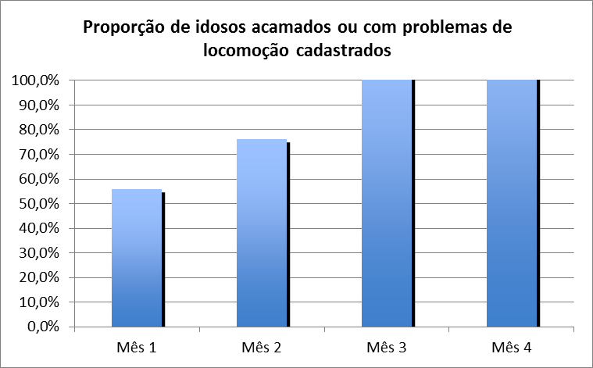
Objetivos, Metas e Resultados:
Objetivo 2:
Ampliar a cobertura de acompanhamento dos idosos.
Meta 2:
Cadastrar 100% dos idosos acamados ou com problemas de locomoção. (Estimativa de 8%)
Atingimos a meta:

Slide 10
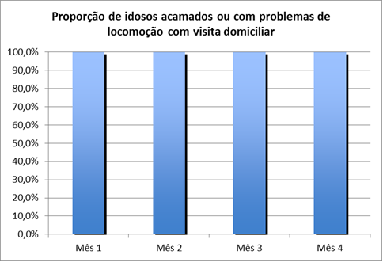
Objetivos, Metas e Resultados:
Objetivo 3:
Ampliar a cobertura de acompanhamento dos idosos.
Meta 3:
Realizar visita domiciliar a 100% dos idosos acamados ou com problemas de locomoção.
Atingimos a meta:

Slide 11
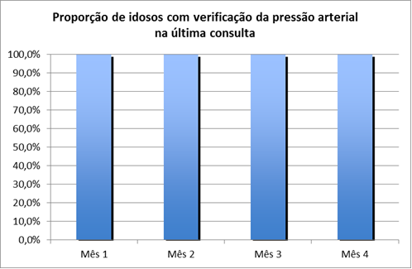
Objetivos, Metas e Resultados:
Objetivo 4:
Ampliar a cobertura de acompanhamento dos idosos.
Meta 4:
Rastrear 100% dos idosos para Hipertensão Arterial Sistêmica (HAS).
Atingimos a meta:

Slide 12
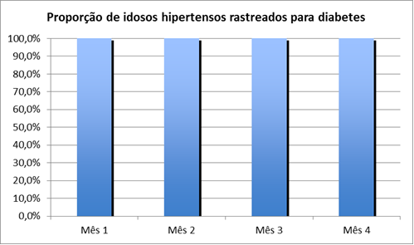
Objetivos, Metas e Resultados:
Objetivo 5:
Ampliar a cobertura de acompanhamento dos idosos.
Meta 5:
Rastrear 100% dos idosos com pressão arterial sustentada maior que 135/80 mmHg para Diabetes Mellitus (DM).
Atingimos a meta:

Slide 13
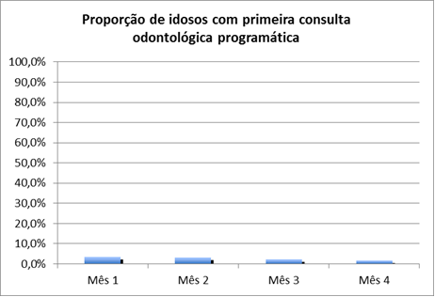
Objetivos, Metas e Resultados:
Objetivo 6:
Ampliar a cobertura de acompanhamento dos idosos.
Meta 6:
Ampliar a cobertura de primeira consulta odontológica para 30% dos idosos.
Não atingimos a meta:

Slide 14
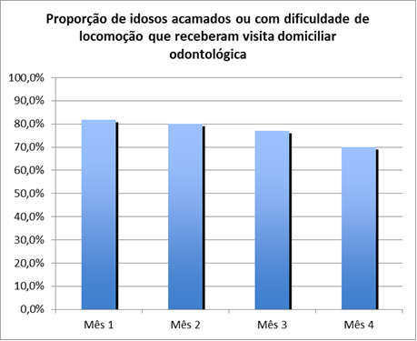
Objetivos, Metas e Resultados:
Objetivo 7:
Ampliar a cobertura de acompanhamento dos idosos.
Meta 7:
Fazer visita domiciliar odontológica de 50% dos idosos acamados ou com dificuldade de locomoção.
Atingimos a meta:

Slide 15
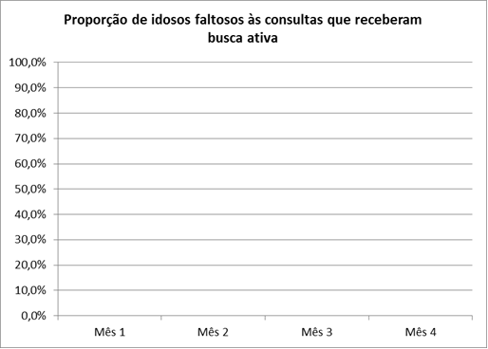
Objetivos, Metas e Resultados:
Objetivo 8:
Melhorar a adesão dos idosos ao Programa de Atenção à Saúde do Idoso.
Meta 8:
Buscar 100% dos idosos faltosos às consultas programadas.
Atingimos a meta:

Slide 16
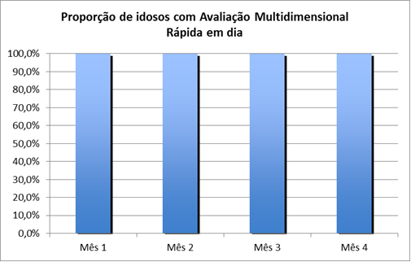
Objetivos, Metas e Resultados:
Objetivo 9:
Melhorar a qualidade da atenção ao idoso na unidade de saúde.
Meta 9:
Realizar Avaliação Multidimensional Rápida de 50% dos idosos.
Atingimos a meta:

Slide 17
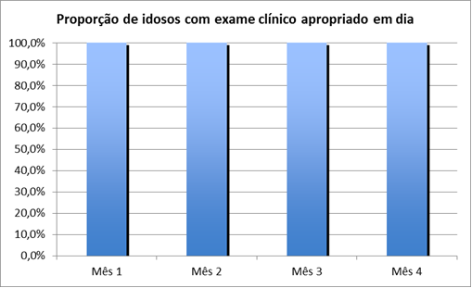
Objetivos, Metas e Resultados:
Objetivo 10:
Melhorar a qualidade da atenção ao idoso na unidade de saúde.
Meta 10:
Realizar exame clínico apropriado em 100% das consultas.
Atingimos a meta:

Slide 18
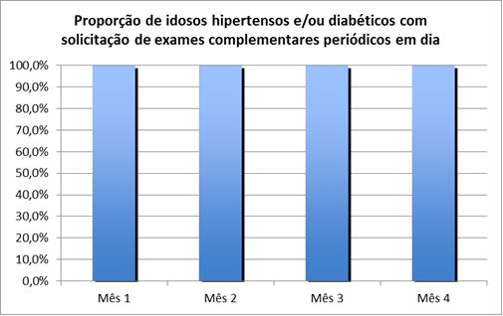
Objetivos, Metas e Resultados:
Objetivo 11:
Melhorar a qualidade da atenção ao idoso na unidade de saúde.
Meta 11:
Realizar a solicitação de exames complementares 100% dos idosos hipertensos e/ou diabéticos.
Atingimos a meta:

Slide 19
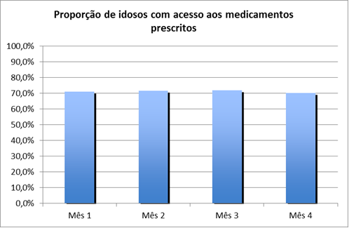
Objetivos, Metas e Resultados:
Objetivo 12:
Melhorar a qualidade da atenção ao idoso na unidade de saúde.
Meta 12:
Avaliar acesso aos medicamentos prescritos em 50% dos idosos .
Atingimos a meta:

Slide 20
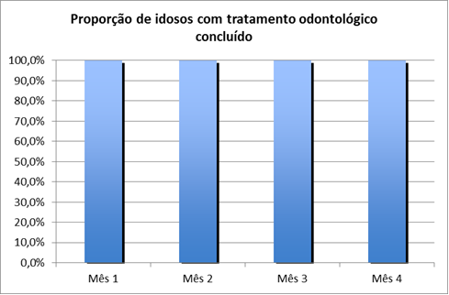
Objetivos, Metas e Resultados:
Objetivo 13:
Melhorar a qualidade da atenção ao idoso na unidade de saúde.
Meta 13:
Concluir o tratamento odontológico em 50% dos idosos com primeira consulta odontológica programática.
Atingimos a meta:

Slide 21
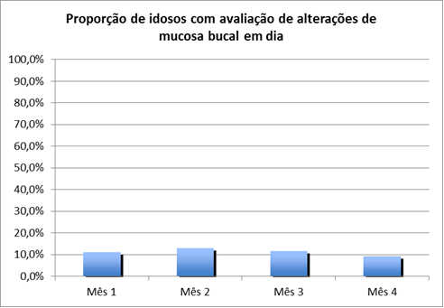
Objetivos, Metas e Resultados:
Objetivo 14:
Melhorar a qualidade da atenção ao idoso na unidade de saúde.
Meta 14:
Avaliar alterações de mucosa bucal em x% dos idosos cadastrados.
NSA:

Slide 22
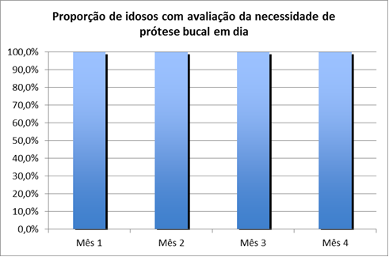
Objetivos, Metas e Resultados:
Objetivo 15:
Melhorar a qualidade da atenção ao idoso na unidade de saúde.
Meta 15:
Avaliar necessidade de prótese dentária em 100% dos idosos com primeira consulta odontológica.
Atingimos a meta:

Slide 23
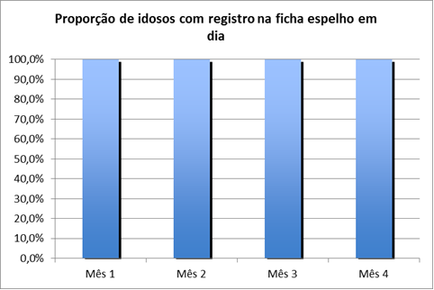
Objetivos, Metas e Resultados:
Objetivo 16:
Melhorar registros das informações.
Meta 16:
Manter registro específico de 60% das pessoas idosas.
Atingimos a meta:

Slide 24
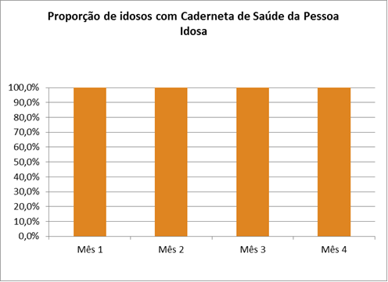
Objetivos, Metas e Resultados:
Objetivo 17:
Melhorar registros das informações.
Meta 17:
Distribuir a Caderneta de Saúde da Pessoa Idosa a 70% dos idosos cadastrados.
Atingimos a meta:

Slide 25
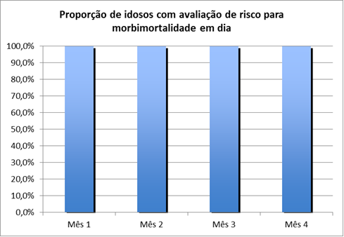
Objetivos, Metas e Resultados:
Objetivo 18:
Mapear os idosos de risco da área de abrangência.
Meta 18:
Rastrear 50% das pessoas idosas para risco de morbimortalidade.
Atingimos a meta:

Slide 26
Objetivos, Metas e Resultados:
Objetivo 19:
Mapear os idosos de risco da área de abrangência.
Meta 19:
Investigar a presença de indicadores de fragilização na velhice em 50% das pessoas idosas.
Atingimos a meta:

Slide 27
Objetivos, Metas e Resultados:
Objetivo 20:
Mapear os idosos de risco da área de abrangência.
Meta 20:
Avaliar a rede social de 50% dos idosos.
Atingimos a meta:

Slide 28
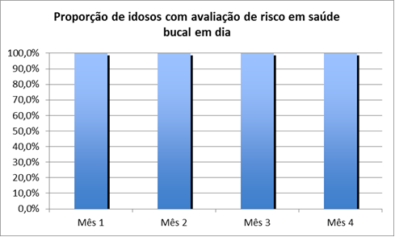
Objetivos, Metas e Resultados:
Objetivo 21:
Mapear os idosos de risco da área de abrangência.
Meta 21:
Realizar avaliação de risco em saúde bucal em X% dos idosos.
NSA:

Slide 29
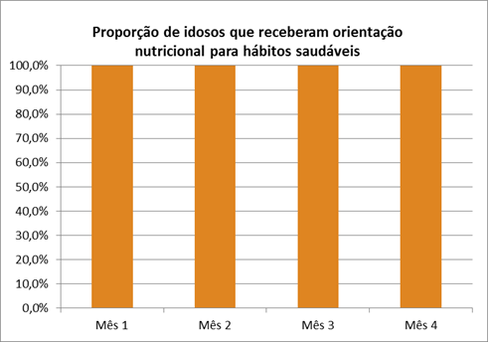
Objetivos, Metas e Resultados:
Objetivo 22:
Promover a Saúde.
Meta 22:
Garantir orientação nutricional para hábitos alimentares saudáveis a 100% das pessoas idosas.
Atingimos a meta:

Slide 30
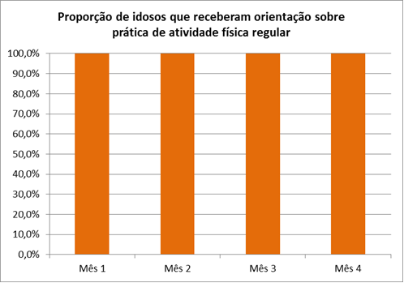
Objetivos, Metas e Resultados:
Objetivo 23:
Promover a Saúde.
Meta 23:
Garantir orientação para a prática de atividade física regular a 100% idosos.
Atingimos a meta:

Slide 31
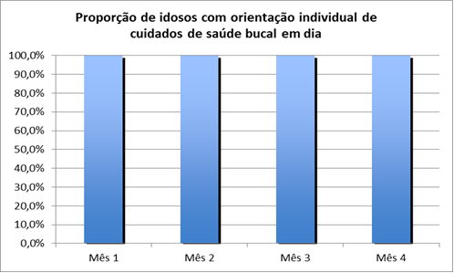
Objetivos, Metas e Resultados:
Objetivo 24:
Promover a Saúde.
Meta 24:
Garantir orientações individuais sobre higiene bucal (incluindo higiene de próteses dentárias) para 100% dos idosos cadastrados com primeira consulta odontológica programática.
Atingimos a meta:

Slide 32
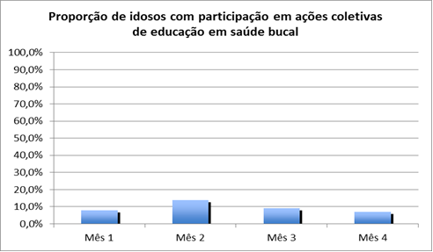
Objetivos, Metas e Resultados:
Objetivo 25:
Promover a Saúde.
Meta 25:
garantir ações coletivas de educação em saúde bucal para 30% dos idosos cadastrados.
Não atingimos a meta:

Slide 33
Resultados:
25 propostas de intervenção:
20 metas alcançadas;
3 não alcançadas;
2 NSA, porém foram desenvolvidas;
9 ultrapassou a proposta inicial.

Slide 34
Reflexão crítica:
A princípio pensei não ser possível realizar as ações com o pouco que tinha disponível, porém com o decorrer das ações percebi que posso realizar um trabalho de qualidade mesmo com uma estrutura precária, tendo em mãos vontade e criatividade. Percebi que a adesão dos idosos ao atendimento odontológico é pequena e nosso próximo passo será disseminar a importância da saúde bucal independente da faixa etária.

Slide 35
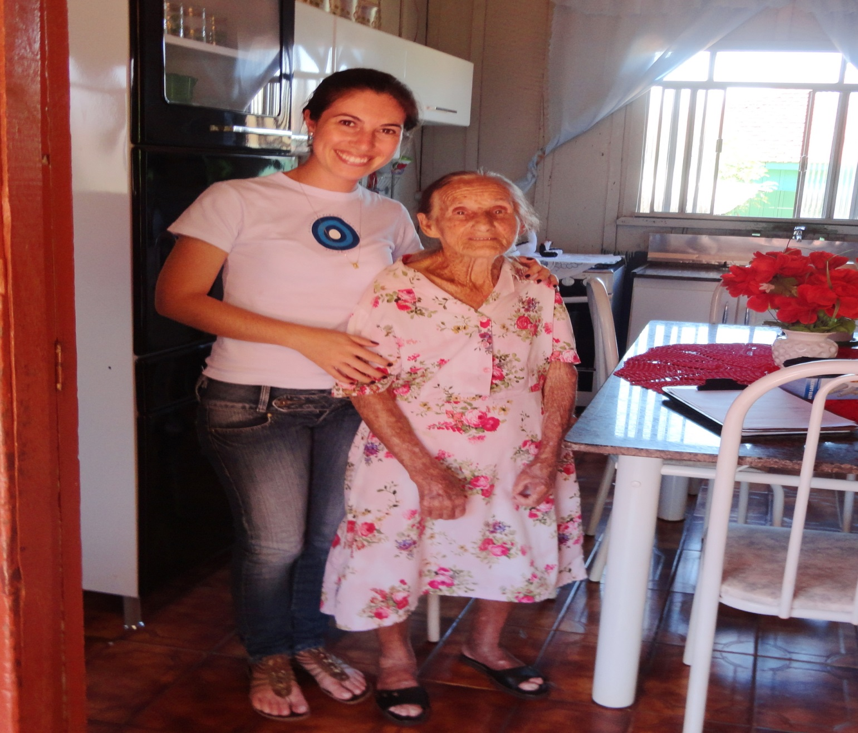
Obrigado!

